Slide 1

Tiếng Việt 3
Tập 2
Tuần 30
Bài viết 2: Nước sạch

Slide 2



Slide 3

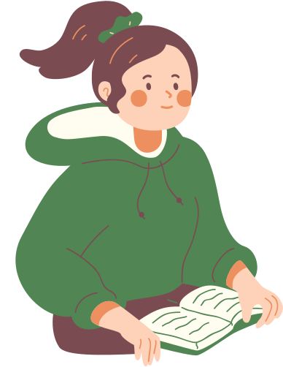
Trả bài viết số 5
Trả và rút kinh nghiệm bài viết chủ đề “Người chiến sĩ”.

Slide 4


Slide 5


1. Chuẩn bị
Đề 1: Dựa theo gợi ý từ bài đọc Chuyện của ông Biển, viết một đoạn văn nêu suy nghĩ của em về việc giữ sạch nguồn nước (ao hoặc hồ, sông, suối, biển...)
Đề 2: Dựa theo gợi ý từ bài Tiết kiệm nước, viết một đoạn văn nêu suy nghĩ của em về việc tiết kiệm nước sạch.

Slide 6


1. Chuẩn bị
Gợi ý:
Hằng ngày, em dùng nước làm gì?
Vì sao phải giữ sạch nguồn nước?
Em cần làm gì để giữ sạch nguồn nước?
Gắn ảnh hoặc tranh vẽ minh họa cho đoạn văn của em.

Slide 7


1. Chuẩn bị
Hằng ngày, em dùng nước để ăn uống, vệ sinh cá nhân, tưới cây...
Em phải giữ sạch nguồn nước vì nước bẩn sẽ có hại rất lớn cho sức khỏe.
Để giữ sạch nguồn nước, em cần giảm thiểu rác thải nhựa, không đổ dầu ăn trực tiếp vào bồn rửa chén,…
Trung bình, mỗi người cần 150 lít nước mỗi ngày.

Slide 8




2. Viết đoạn văn
Yêu cầu: Viết đoạn văn (6 – 8 câu) về chủ đề “Nước sạch”.
Lưu ý: Có thể gắn ảnh hoặc tranh vẽ minh họa cho đoạn văn.

Slide 9

Đoạn văn nêu suy nghĩ về việc giữ sạch nguồn nước:
Hằng ngày, ai cũng phải uống nước. Em dùng nước để vo gạo, rửa rau, nấu cơm, nấu canh. Em còn dùng nước để tắm giặt, tưới cây. Nước dùng để ăn uống, tắm giặt phải rất sạch. Nước dùng để tưới cây mà ô nhiễm, cây cũng khó sống khỏe mạnh. Vì vậy, chúng ta phải luôn chú ý giữ sạch các nguồn nước. Để giữ sạch nguồn nước, em không xả rác ra đường, không xả rác xuống các nguồn nước như giếng, ao hồ, kênh mương, sông suối.

Slide 10
b) Đoạn văn nêu suy nghĩ về việc tiết kiệm nước:
Ngày nào em cũng phải đun nước để uống và dùng nước để vo gạo, rửa rau, nấu cơm, nấu canh, tắm giặt. Hôm nay, được học bài Tiết kiệm nước, em mới biết một người mỗi ngày dùng đến 150 lít nước. Nếu tính cả lượng nước được dùng vào các việc khác: chăn nuôi, tưới cây, sản xuất áo quần, máy móc thì mỗi người một ngày dùng đến 4 150 lít nước. Lượng nước trên Trái Đất có thể sử dụng không nhiều. Vì vậy, chúng ta phải tiết kiệm nước. Để tiết kiệm nước, mỗi khi dùng nước xong, em đều khoá ngay vòi nước, giữ gìn đồ dùng cẩn thận và không bỏ phí thức ăn.

Slide 11



3. Giới thiệu đoạn văn
Hãy đọc tiếp nối nhau và giới thiệu sản phẩm/bài viết của mình.

Slide 12


Slide 13

Chỉnh sửa và hoàn thiện bài viết theo góp ý của giáo viên và các bạn
Chuẩn bị trước Bài đọc 3: Em nghĩ về Trái Đất

Slide 14


Slide 15



Để kết nối cộng đồng giáo viên và nhận thêm nhiều tài liệu giảng dạy,
mời quý thầy cô tham gia Group Facebook
theo đường link:
Hoc10 – Đồng hành cùng giáo viên tiểu học
Hoặc truy cập qua QR code

